Slide 1
ETAPAS DE LA INDAGACIÓN ESCOLAR

Slide 2
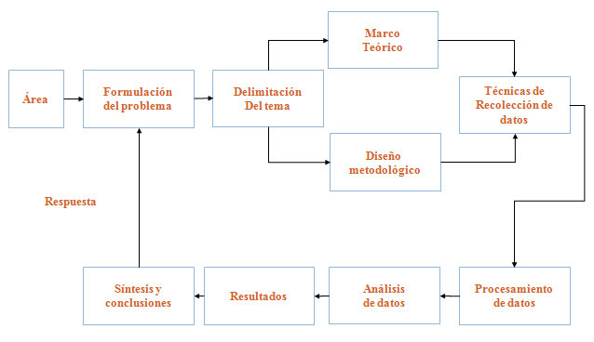
Visión esquemática del proceso de Indagación

Slide 3
FORMULACIÓN DEL PROBLEMA DE INVESTIGACIÓN

Slide 4
Definir el tema con claridad y precisión
El investigador debe plantearse los siguientes interrogantes:
1- ¿ Es el problema realmente importante?
2- ¿ Será interesante y aplicable el resultado de la investigación ?
Hay que delimitar el campo de investigación

Slide 5
EJEMPLO
Área
Tema general
Temas específicos
Problema
Salud y alimentación
Pautas alimentarias
-Pautas alimentarias argentinas
-Cambios de pautas alimentarias en Argentina
¿Qué motivó los cambios que se produjeron en las pautas alimentarias argentinas(límite espacial) en los últimos 10 años (límite temporal)?

Slide 6
Justificación
Razones de la utilidad del estudio, argumentos a favor del estudio.
Criterios para evaluar el valor potencial de una investigación:
1. significatividad y relevancia social
2. implicaciones prácticas
3. valor teórico

Slide 7
EMISIÓN DE HIPÓTESIS

Slide 8
HIPÓTESIS
Hipótesis:
Son tentativas de explicación de los fenómenos a estudiar, que se formulan al comienzo de una investigación.
Conjetura de carácter probable sobre los hechos , fenómenos , procesos naturales o sociales.
Es una oración que se formula como respuesta probable al problema planteado. Es un enunciado que contiene VARIABLES

Slide 9
Las pautas alimentarias argentinas en los últimos 10 años cambiaron porque descendió el nivel socioeconómico de la población
Las pautas alimentarias argentinas en los últimos 10 años cambiaron porque las personas tienen mayor información sobre los componentes necesarios para tener una dieta equilibrada
En las 2 hipótesis mencionadas tenemos, en consecuencia, las siguientes variables:
NIVEL SOCIOECONÓMICO
INFORMACIÓN
PAUTAS ALIMENTARIAS

Slide 10
FORMULACIÓN DE HIPÓTESIS
Oposición: relacionando inversamente dos variables: “Más pobreza, menos salud”
Paralelismo: se relacionan dos variables directamente: “Más pobreza, más violencia”
Causa efecto: refleja a una variable como producto de otra: “las pautas alimentarias argentinas en los últimos diez años cambiaron por que descendió el nivel socioeconómico de la población”.
Recapitulación: varios elementos situados como hipótesis: “la poca participación juvenil en política se debe a la visión negativa de los políticos y el escaso compromiso social.”

Slide 11
OBJETIVOS DE INVESTIGACIÓN

Slide 12
OBJETIVOS
En toda investigación se deben plantear claramente cuales son los objetivos que se pretenden alcanzar
- Se deben plantear en INFINITIVO
- Deben ser CLAROS, COMPRENSIBLES y formulados en un lenguaje sencillo
- Deben ser REALISTAS. Se toma en cuanta la limitación de recursos, tiempo y el tipo de investigación
- Es necesario tenerlos presente durante todo el proceso de investigación
- En un trabajo de investigación, deben mantener una relación directa con el problema y la hipótesis planteada

Slide 13
Pueden ser sometidos a prueba con las siguientes preguntas:
¿Se pueden alcanzar dentro del contexto de la investigación?
¿Son evaluables?
¿Son medibles?
¿Pueden visualizarse como una acción?

Slide 14
Lista de verbos INFINITIVOS para la formulación de objetivos
CONOCIMIENTO | COMPRENSIÓN | APLICACIÓN | ANÁLISIS | SÍNTESIS
DEFINIR | CONFECCIONAR | DISEÑAR | CONTRASTAR | CLASIFICAR
DESCRIBIR | DETERMINAR | DEMOSTRAR | DESCUBRIR | CONSTRUIR
IDENTIFICAR | INTERPRETAR | EXPERIMENTAR | INVESTIGAR | ELABORAR
LOCALIZAR | DISTINGUIR | INTERPRETAR | EXAMINAR | FABRICAR
SELECCIONAR | REPLANTEAR | SINTETIZAR | COMPARAR | PRODUCIR

Slide 15
MARCO TEÓRICO

Slide 16
MARCO TEÓRICO
Se integra con las teorías, estudios y antecedentes que tengan relación con el problema a investigar.
Contiene una descripción conceptual del objeto de estudio, la descripción teórica de los conceptos y de las categorías que se utilizarán en la investigación.
Es la parte de la investigación en la que el investigador debe tener en cuenta la realidad en la que se inserta el problema ya que el mismo tiene sentido dentro de un contexto general.

Slide 17
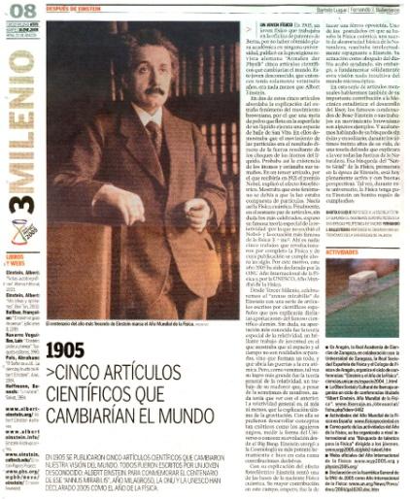
Búsqueda de información
Detección de diversas fuentes de información : libros, tesis, publicaciones periódicas, revistas científicas, artículos periodísticos, Internet, etc
Extracción y recopilación de la información: se realizan las fichas bibliográficas (con una idea, con cifras, con citas, con un resumen, etc.).

Slide 18
EJEMPLO
Tema: “Pautas alimentarias en Argentina”
1. Pautas Alimentarias
1.1 Concepto
1.2 Reseña histórica
2. Salud
2.1 Concepto
2.1 Factores que influyen en la salud humana
3. Dieta
3.1 Concepto
3.2 Tipos de dietas
2. Sectores sociales
2.1 Definición
2.2 Situación Socioeconómica

Slide 19
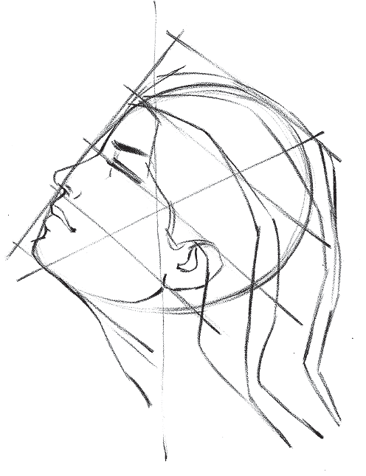
DISEÑO DE LA INVESTIGACIÓN

Slide 20
El diseño de la investigación es un conjunto de actividades sucesivas y organizadas que deben adaptarse a las particularidades de cada investigación y que tiene por objetivo proporcionar un modelo que permita la contrastación de la hipótesis .
Si el marco teórico proporciona una acercamiento al objeto de estudio a partir de la teoría, el diseño proporcionará la base para realizar una aproximación empírica.

Slide 21
Incluye las TÉCNICAS empleadas para la recolección de datos
-Observación (simple directa o indirecta; participante)
-Entrevistas
-Encuestas
-Experimentación
los INSTRUMENTOS utilizados para la recolección de datos a fin de verificar la hipótesis
Planillas de Observación
Fichas bibliográficas
Fotografías, films, Grabaciones
Hojas de registro

Slide 22
Diseño de la investigación – Ejemplo en Ciencias Naturales
Buceo Bibliográfico
Entrevistas
Encuestas
Diseño Experimental
Toma de muestras de Agua
Análisis Fisicoquímico del Agua
Ensayos Confirmatorios

Slide 23
PROCESAMIENTO DE DATOS
Es el conjunto de actividades que tiene por objetivo organizar los datos para que constituyan un todo coherente
REPRESENTACIÓN SEMI-TABULAR : Se incorporan cifras a un texto, y se resaltan dichas cifras para mejorar su comprensión.
“En Chile sus habitantes profesan distintas religiones ( censo de 1985) 7.000.000 se declaran Católicos ( 63,6%) 3.465.000 Evangélicos ( 31,4%) y 154.000 Adventistas (1,4%)”

Slide 24
CONCLUSIONES
En todo trabajo científico se llega resultados de los que se pueden extraer conclusiones.
El investigador informará a la comunidad científica sobre sus resultados mediante la confección y presentación de un informe, ya sea que la hipótesis haya sido confirmada o refutada

Slide 25
DOCUMENTOS TÉCNICOS

Slide 26
En cada trabajo de Ferias coexisten al menos dos Historias:
Una historia vinculada a su desarrollo formal; particularmente se exhibirán las preguntas o problemas generadoras, la estrategia metodológica empleada, los resultados obtenidos.
Una Historia que da cuenta como el docente ha llevado adelante esa actividad con sus estudiantes

Slide 27
INFORME DE TRABAJO
Concepto | Observaciones
Fecha | Día, mes y año de inscripción del trabajo en la Feria Nacional
Título | Debe ser claro, breve, atractivo e informar acerca del objetivo fundamental de la indagación escolar llevada adelante por la clase.
Índice | Numeración ordenada de los contenidos del trabajo.
Resumen | Describir en forma sintética todos los pasos de la indagación. El resumen sirve para dar al lector una idea clara y completa sobre el trabajo. Su extensión NO debe exceder las 500 palabras. Será idéntico al que se presente con la planilla de inscripción.
Introducción | En ella se exponen los antecedentes, marco teórico o referencial y razones que motivaron el trabajo, situación problemática, o precisión del problema, los objetivos e hipótesis, si hubiere. Debe quedar explícita la vinculación del proyecto presentado a los contenidos curriculares del año/grado en el área escogida.

Slide 28
Desarrollo | Materiales y metodología. Materiales utilizados. Actividades llevadas a cabo durante la indagación, diseño de las experiencias, recolección y elaboración de los datos, métodos empleados. Planificación y ejecución de proyectos tecnológicos.
Resultados obtenidos | Presentación de los resultados puros. Tablas, gráficos, figuras que expresen lo obtenido como producto de la indagación llevada a cabo. Presentación de productos/objetos tecnológicos, funcionamiento.
Discusión | Debate e interpretación de los resultados obtenidos en relación con otros resultados de trabajos similares.
Conclusiones | Constituye la respuesta que propone el indagador para el problema que originó la indagación de acuerdo con los datos recogidos y la teoría elaborada o aplicada. Debe redactarse en forma sencilla, exhibiendo concordancia con las hipótesis aceptadas. Como proyección pueden surgir nuevos problemas sobre la base de la indagación realizada.

Slide 29
Bibliografía consultada | Las referencias bibliográficas se escriben de acuerdo con un modelo utilizado universalmente: Apellido y nombre del autor, título del libro o revista, lugar, editorial, año de edición, número, volumen y página(s).Se presenta por orden alfabético de apellido del autor.
Agradecimientos | Eventualmente, el reconocimiento del equipo expositor a las personas que hicieron sugerencias o le /s proporcionaron asesoría o ayuda, mencionando sus nombres y las instituciones a las cuales pertenecen.

Slide 34
CARPETA DE CAMPO
El propósito de este instrumento es documentar las producciones y registros realizados por los estudiantes durante el proceso de indagación, para comunicar los resultados obtenidos.
La organización del material estará relacionada con el itinerario de actividades de manera que le permita al lector reconstruir los diferentes momentos de la indagación, para ello es necesario tomar decisiones sobre qué y cómo documentar el proceso de indagación y los resultados obtenidos.
Notes:
© Copyright Showeet.com – Free PowerPoint Templates

Slide 35
Espacio para la Exhibición

Slide 36
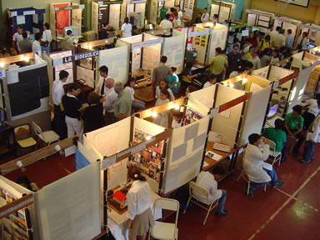
COMUNICACIÓN GRÁFICA

Slide 37
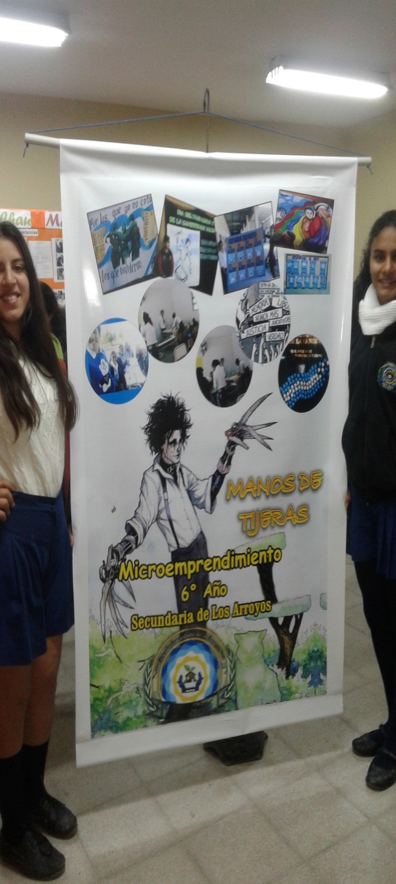
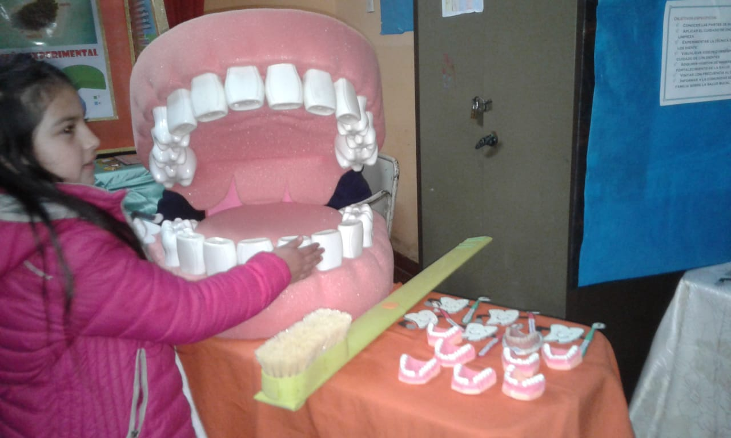
Presenta las Estrategias utilizadas
Refleja el trabajo realizado por los expositores

Slide 38
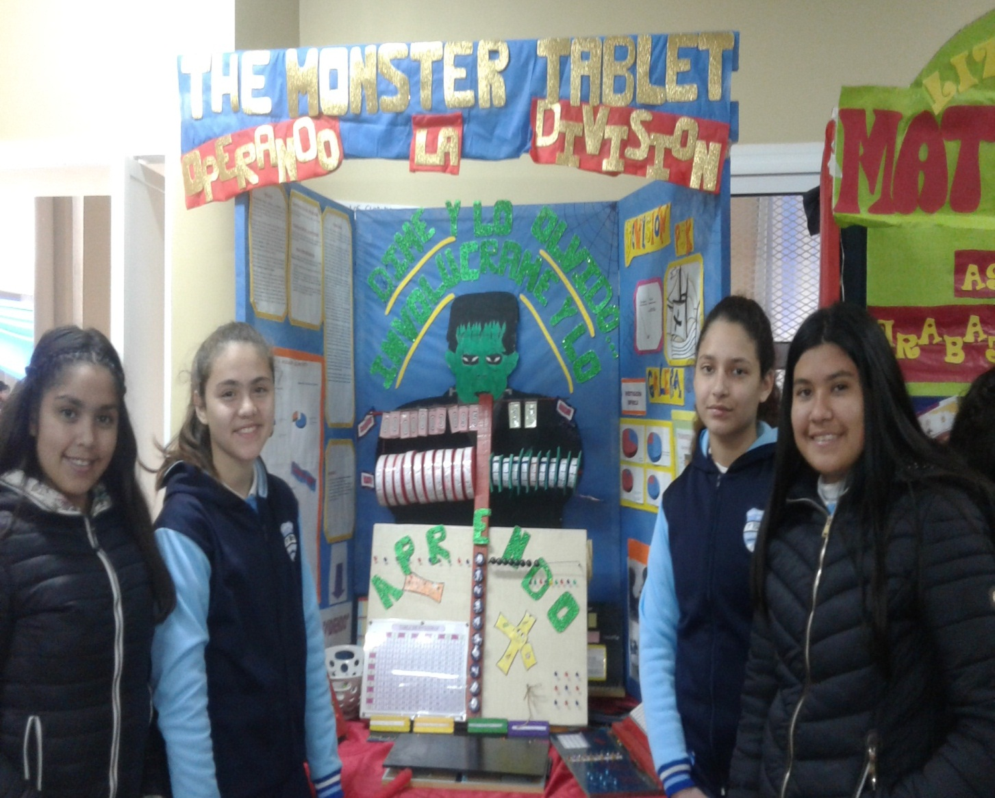
Denota Planificación de la tarea, organización, distintas alternativas
Etapas del trabajo que den muestra de la recuperación del error y nuevas variables

Slide 39
DOCUMENTOS NACIONALES
Doc 1: «Rasgos y bases para la participación de las escuelas en la instancia nacional de Ferias».
Doc 2: «Rasgos del segmento de exposición de trabajos enfocados en los Niveles Educativos».
Doc 3: «Rasgos del Segmento de exposición de trabajos enfocados en las Modalidades Educativas».
Doc 4: «Sobre la evaluación en Ferias».

Slide 40
MUCHAS GRACIAS!

